Slide 1
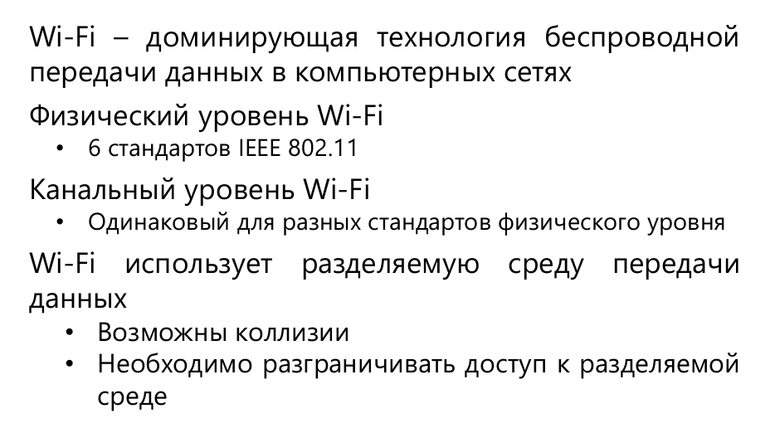
WiFi

Slide 2
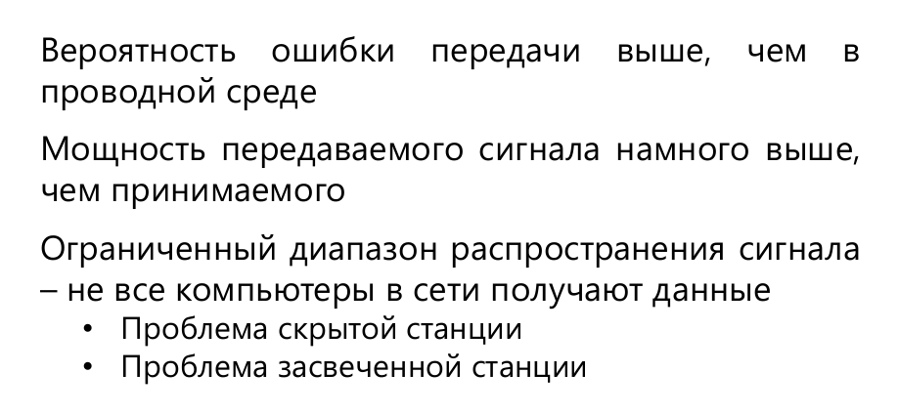
Особенности беспроводной среды

Slide 3
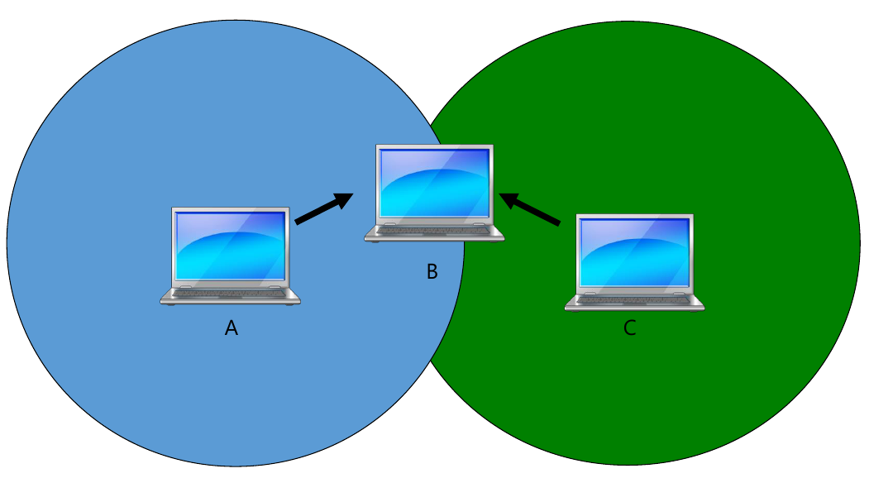
Проблема скрытой станции

Slide 4
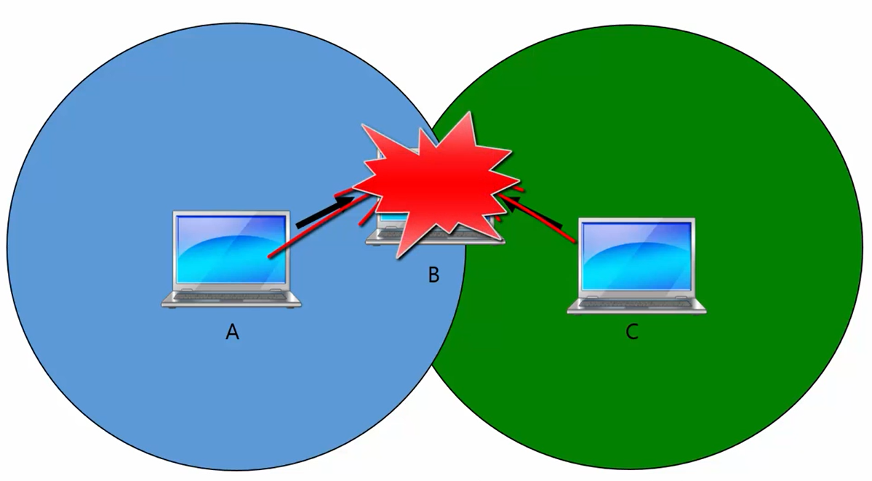
Коллизия

Slide 5
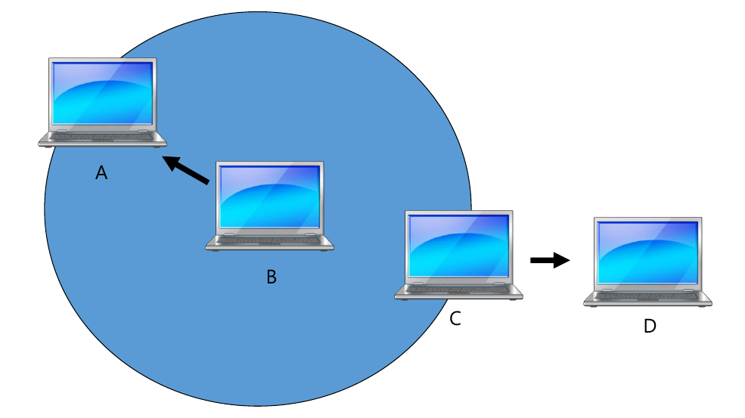
Проблема засвеченной станции

Slide 6
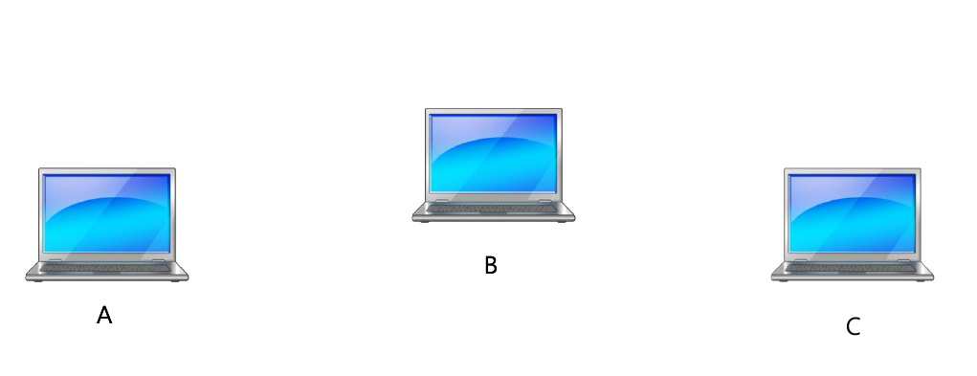
Подтверждение получения данных

Slide 7
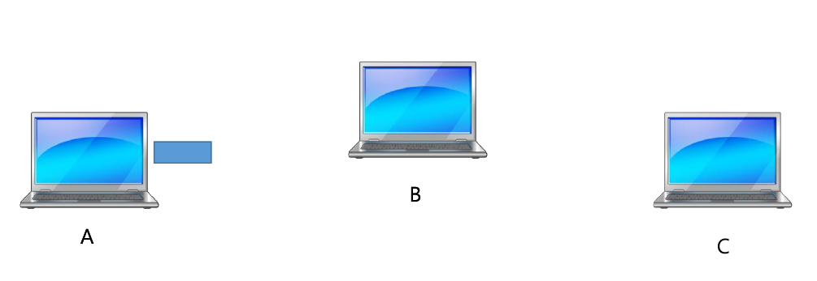
Подтверждение получения данных

Slide 8
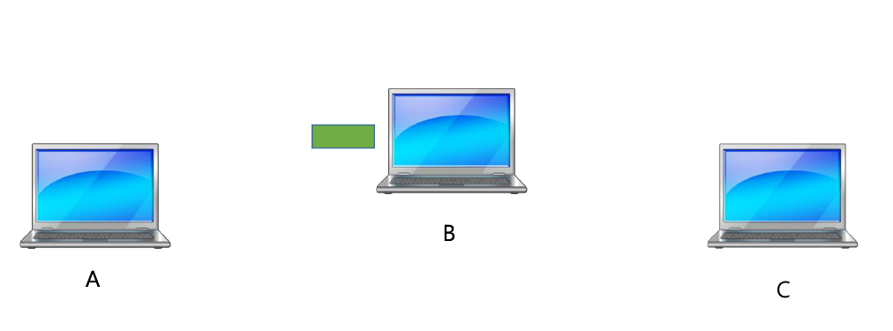
Подтверждение получения данных

Slide 9
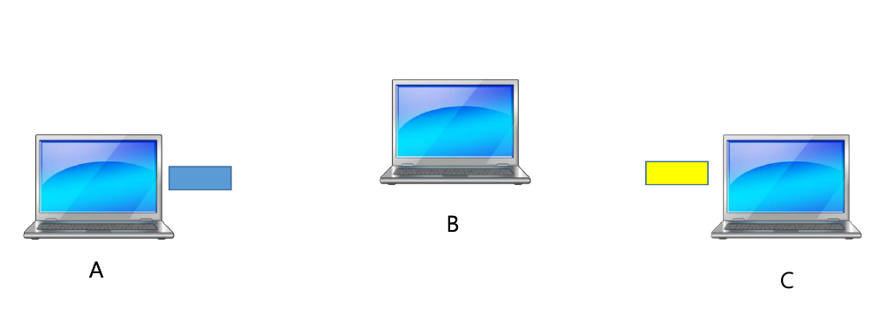
Подтверждение получения данных

Slide 10
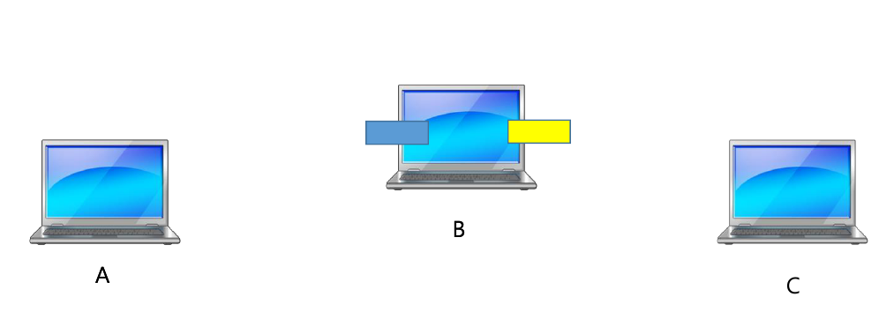
Подтверждение получения данных

Slide 11
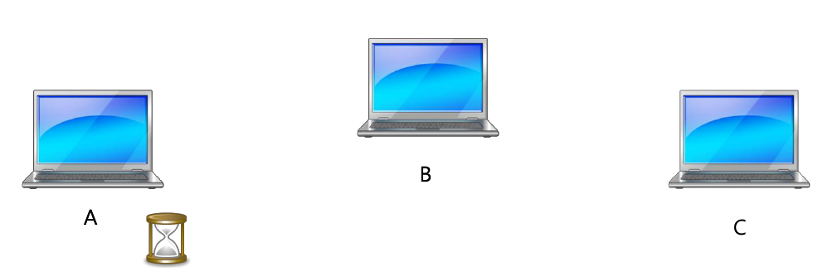
Подтверждение получения данных

Slide 12
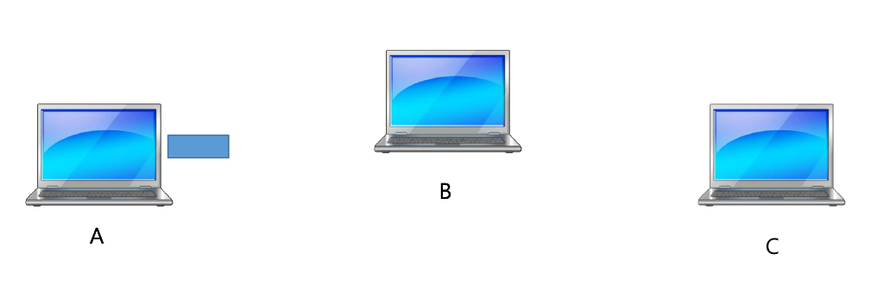
Подтверждение получения данных

Slide 13
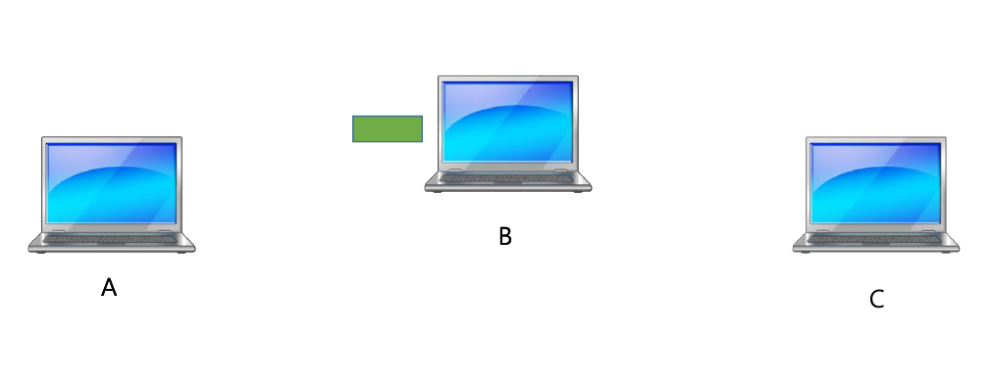
Подтверждение получения данных

Slide 14
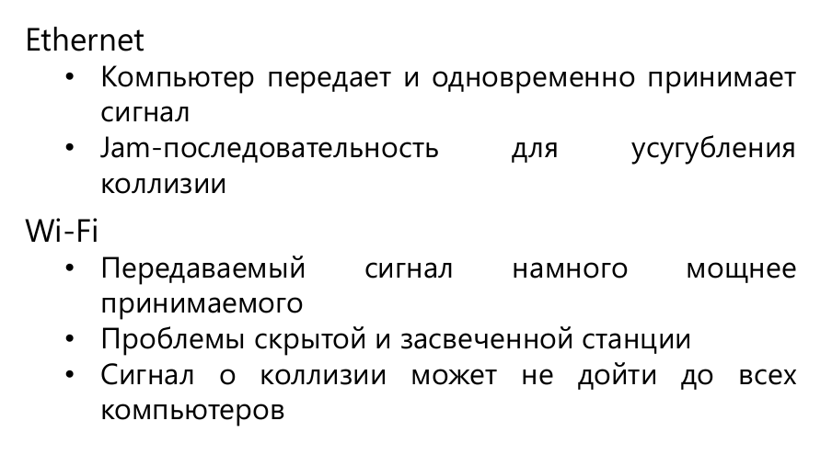
Обнаружение коллизий

Slide 15
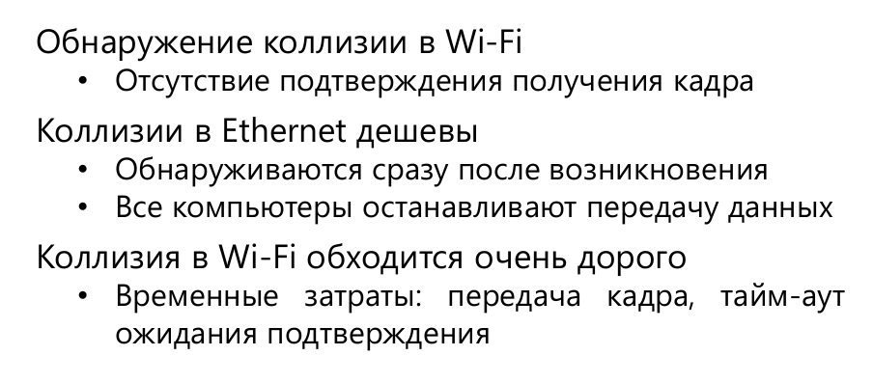
Коллизии в WiFi

Slide 16
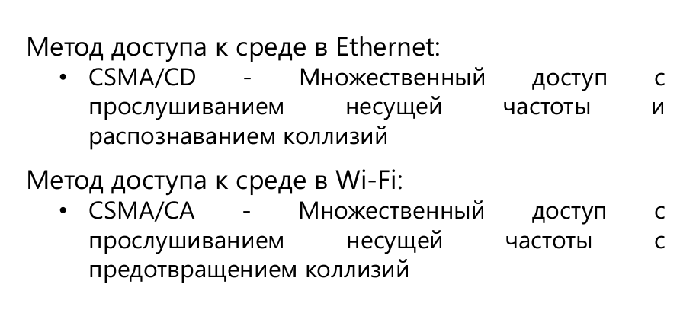
Метод доступа к среде

Slide 17
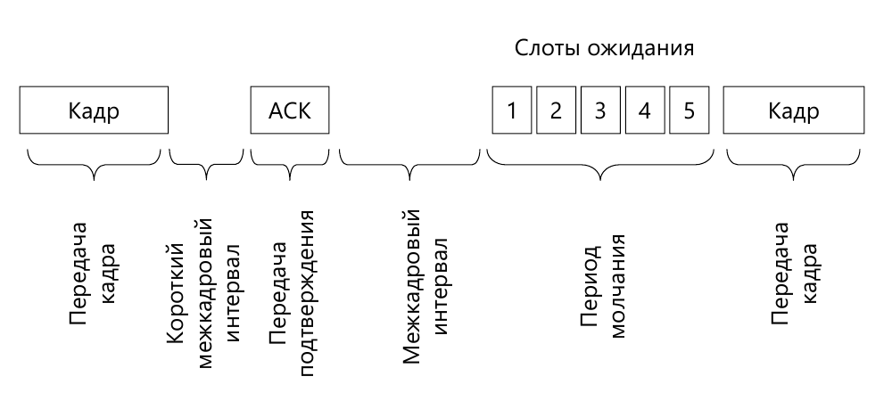
Модель CSMA/CA

Slide 18
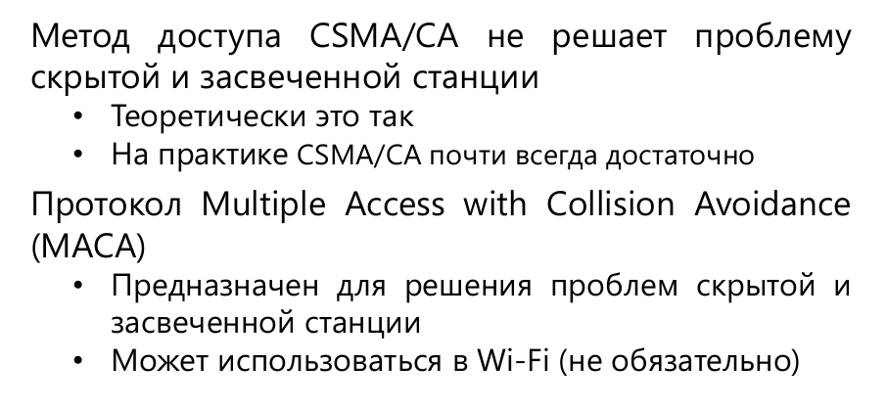
Протокол МАСА

Slide 19
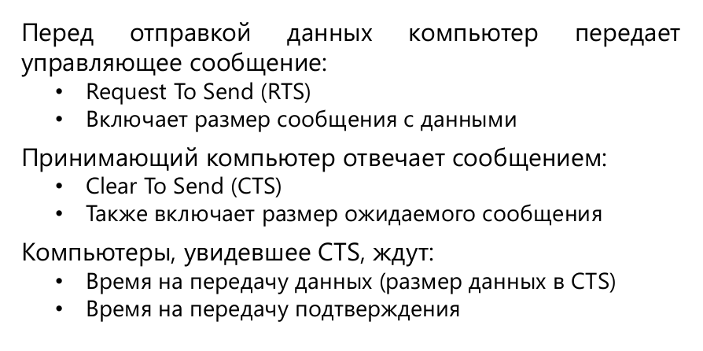
Протокол МАСА

Slide 20

Протокол МАСА и скрытая станция

Slide 21

Протокол МАСА и скрытая станция

Slide 22
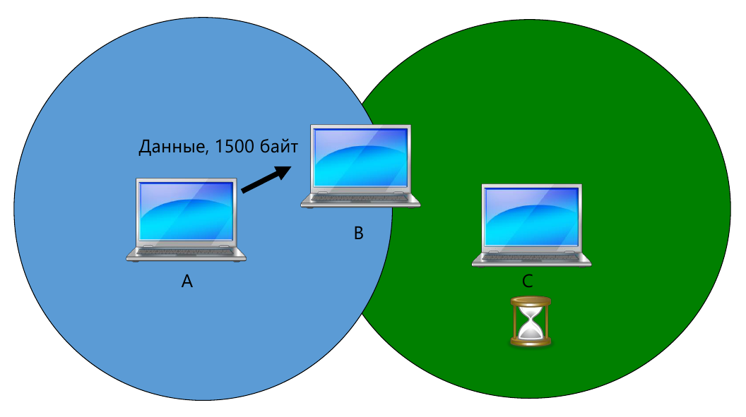
Протокол МАСА и скрытая станция

Slide 23
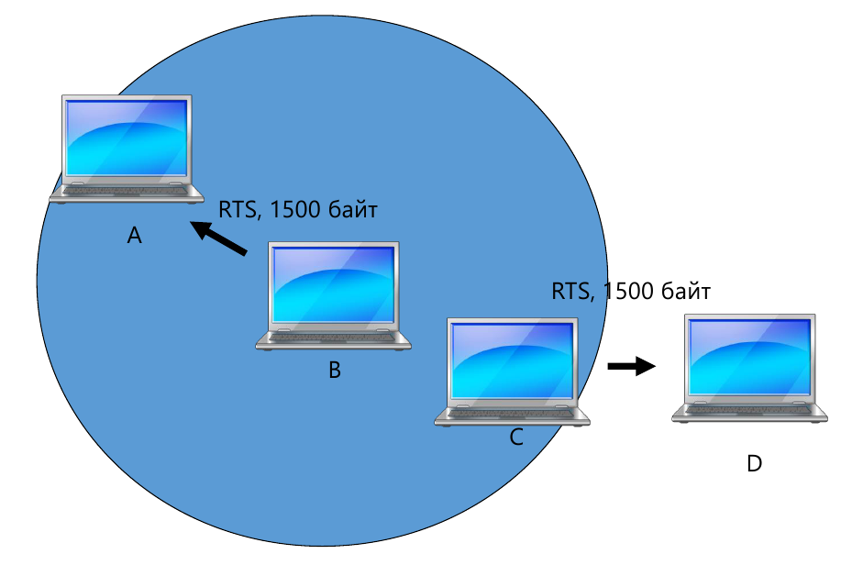
Протокол МАСА и засвеченная станция

Slide 24
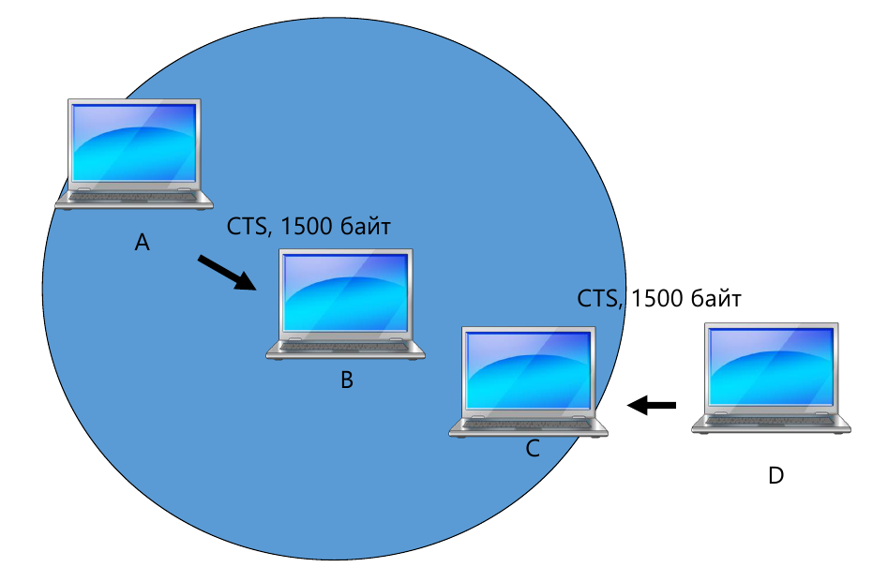
Протокол МАСА и засвеченная станция

Slide 25
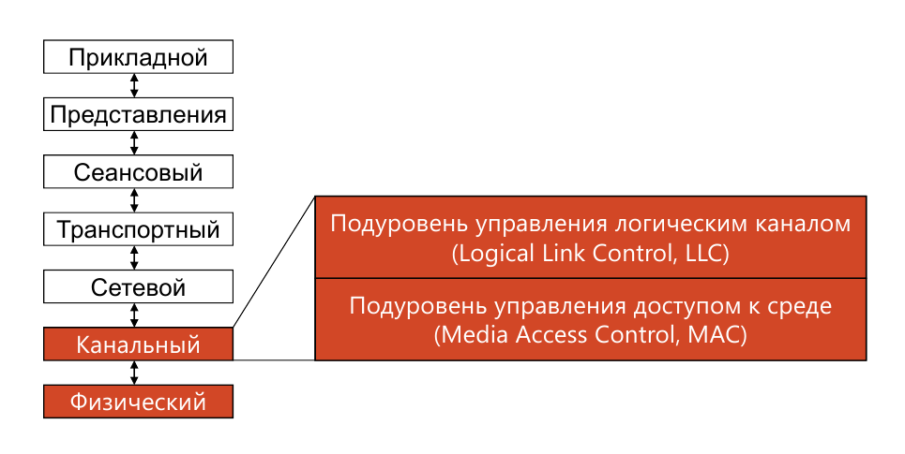
Место WiFi в модели OSI

Slide 26
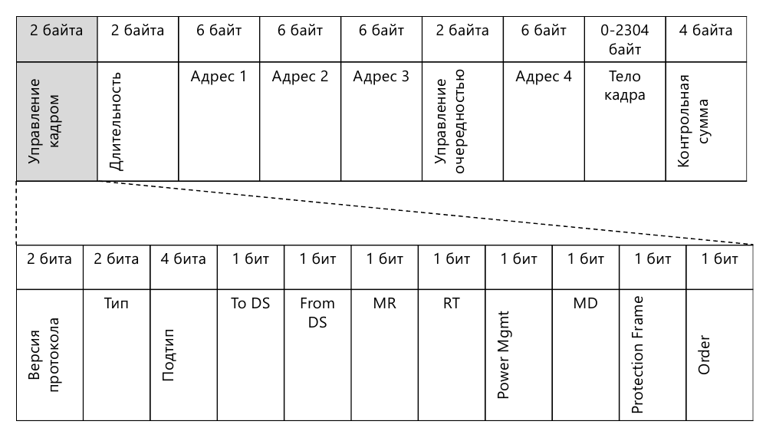
Формат кадра WiFi уровня МАС

Slide 27
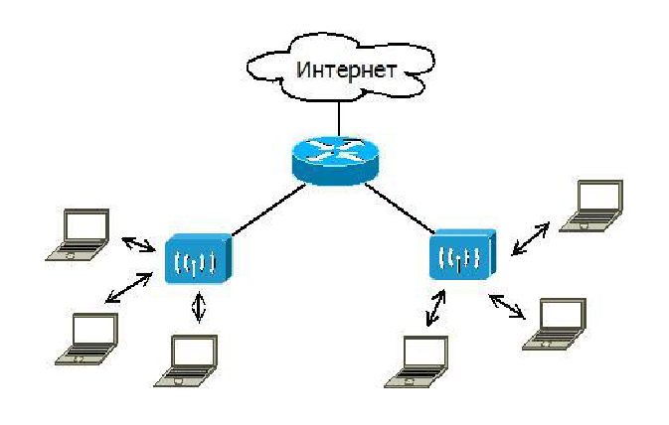
Адреса в Wifi

Slide 28
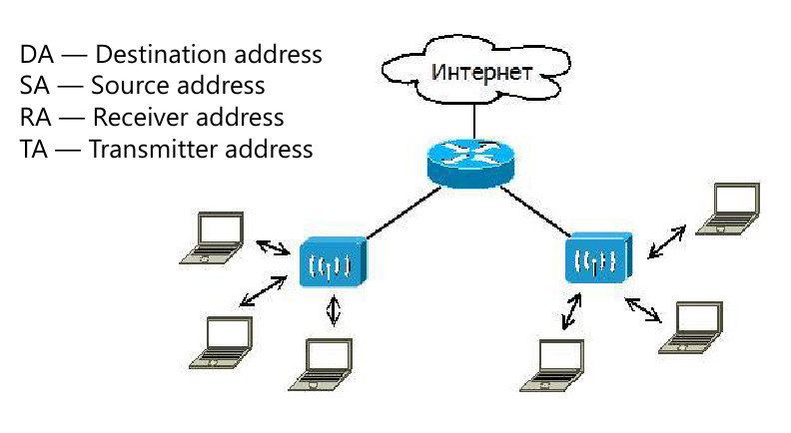
Адреса в Wifi

Slide 29
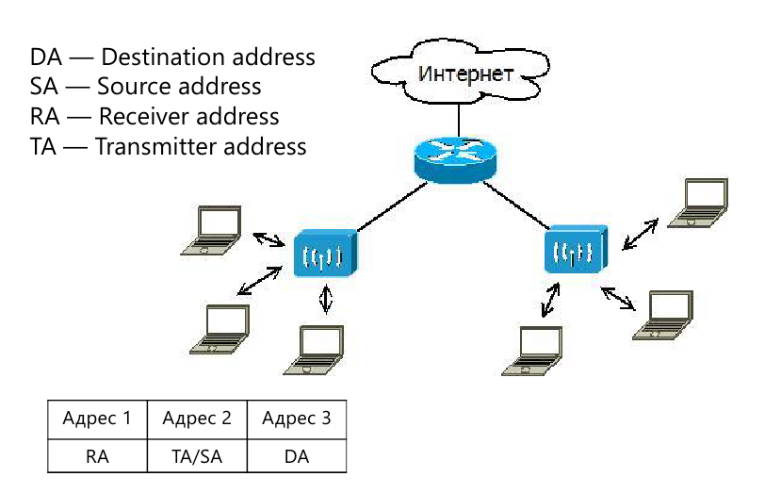
Передача кадра в распределительную систему

Slide 30
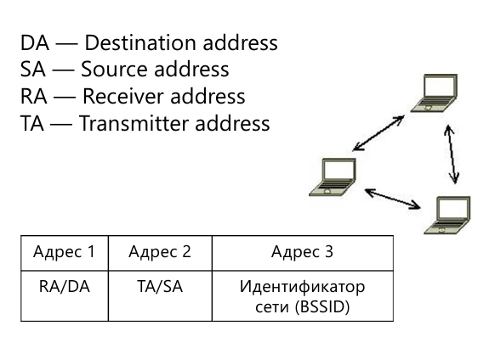
Передача кадра в одноранговом режиме

Slide 31
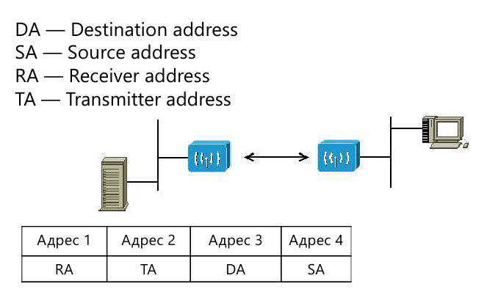
Беспроводной мост

Slide 32

Формат кадра Wifi уровня МАС

Slide 33
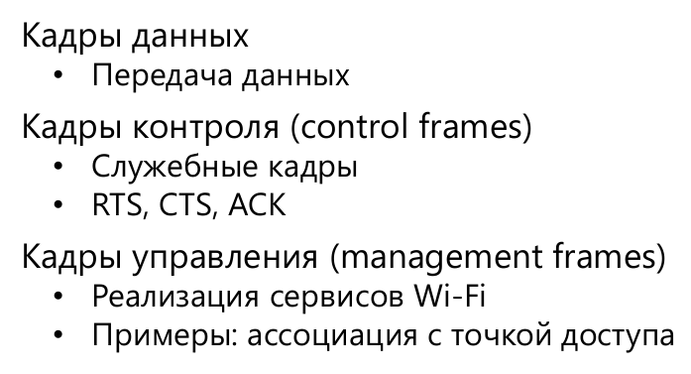
Типы кадров в Wifi

Slide 34
Формат кадра Wifi уровня МАС

Slide 35
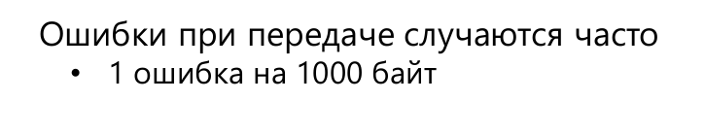
Передача кадров

Slide 36
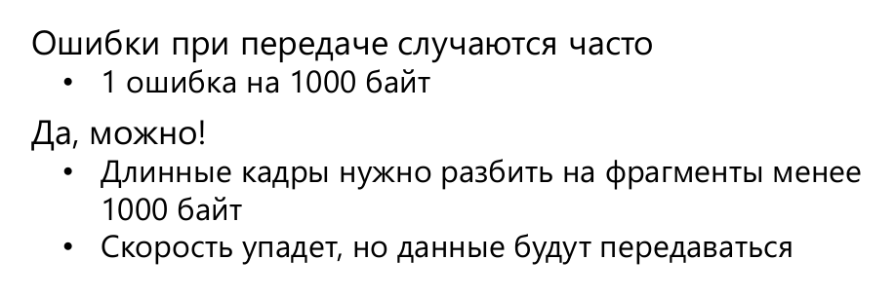
Передача кадров

Slide 37
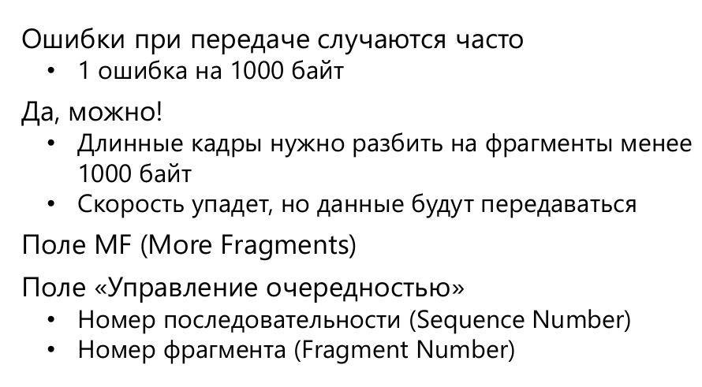
Передача кадров

Slide 38

Фрагментация в Wifi

Slide 39
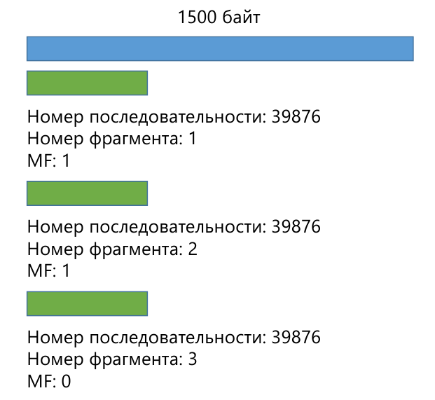
Фрагментация в Wifi

Slide 40
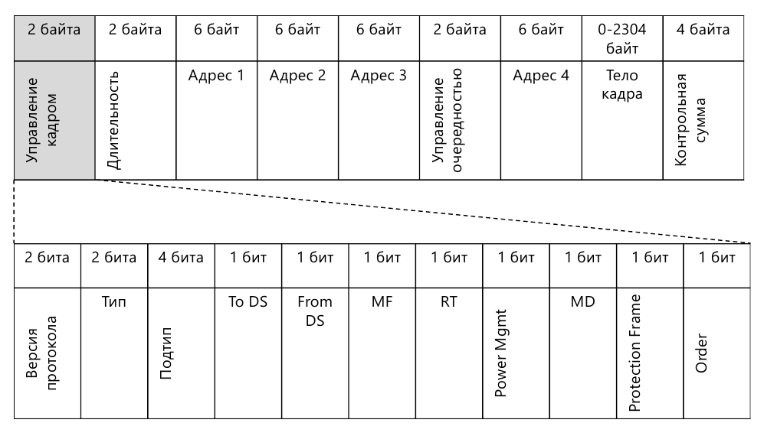
Флаг повторной передачи кадра

Slide 41
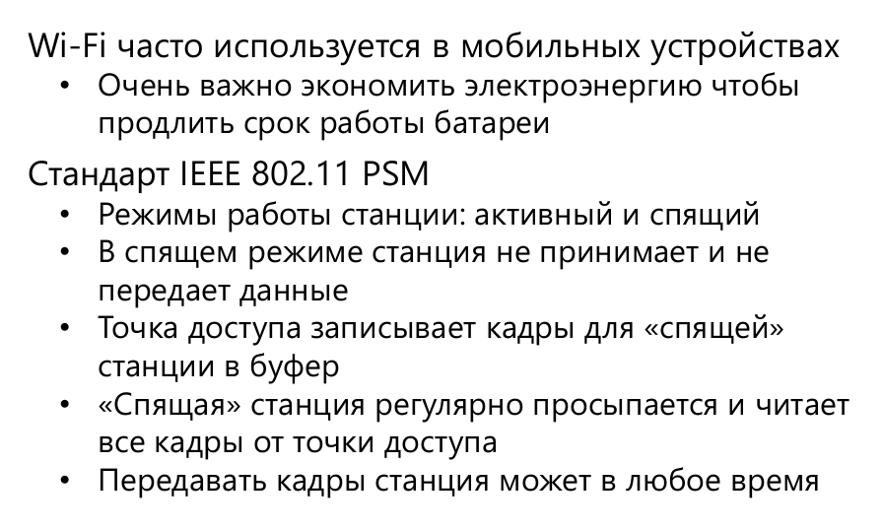
Управление питанием

Slide 42

Кадр Wifi

Slide 43
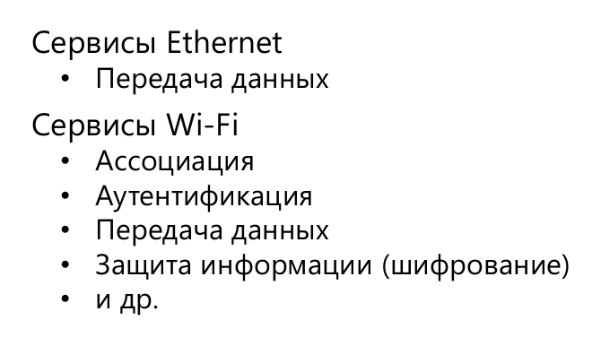
Сервисы WiFi

Slide 44
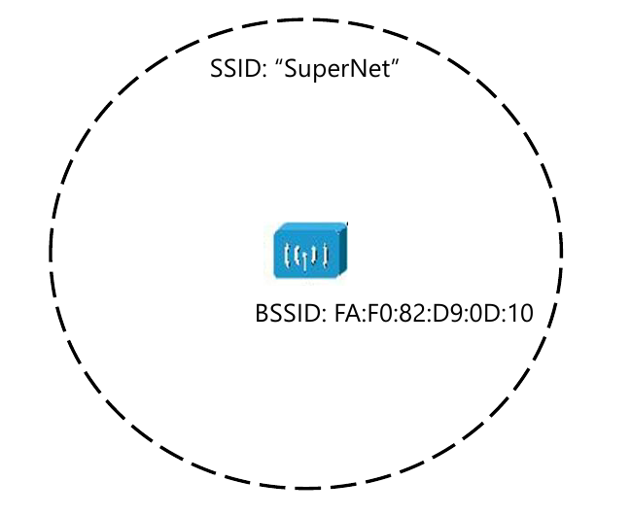
Базовый набор сервисов

Slide 45
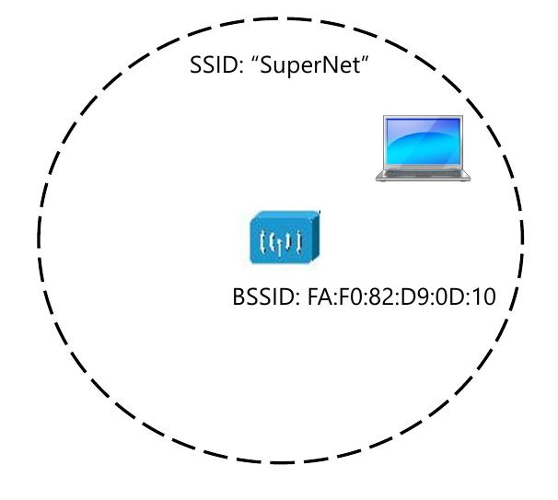
Аутентификация

Slide 46
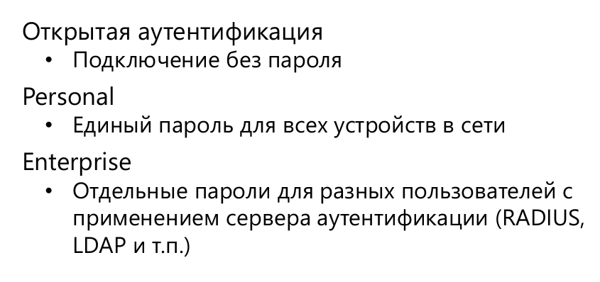
Режимы аутентификации

Slide 47
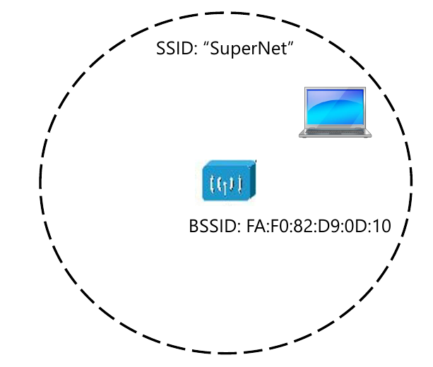
Ассоциация

Slide 48
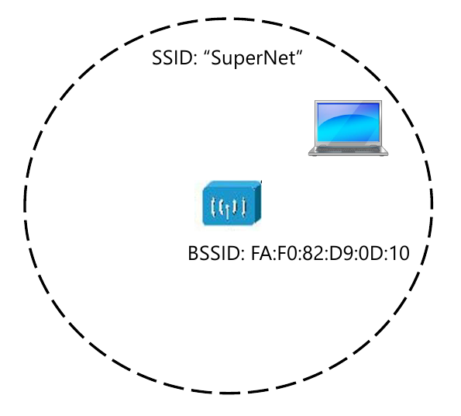
Передача данных

Slide 49
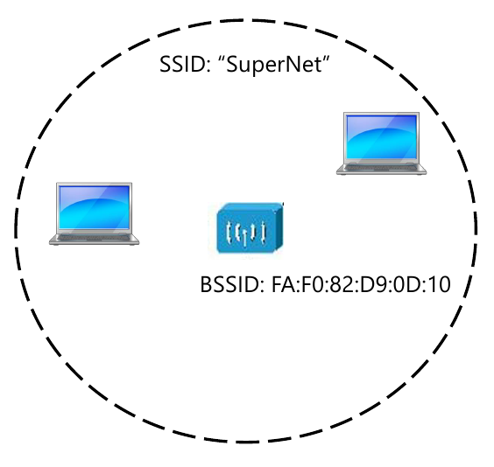
Передача данных

Slide 50
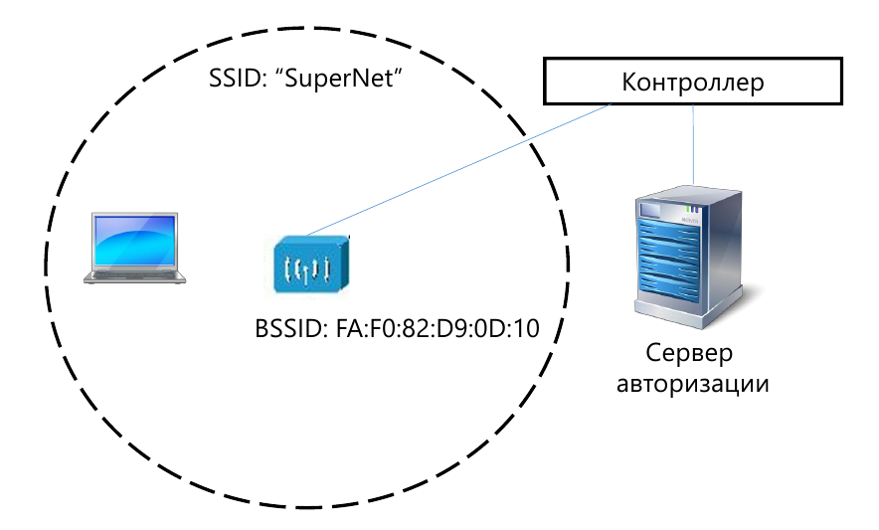
Внешняя аутентификация

Slide 51
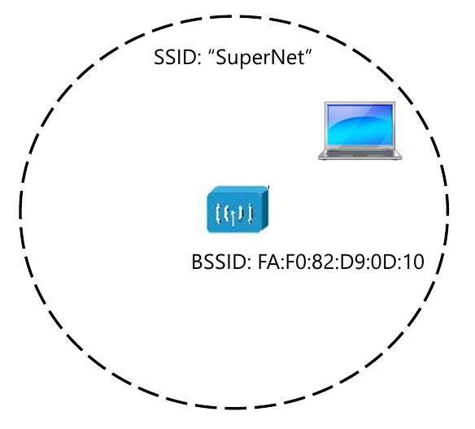
Отключение клиента

Slide 52
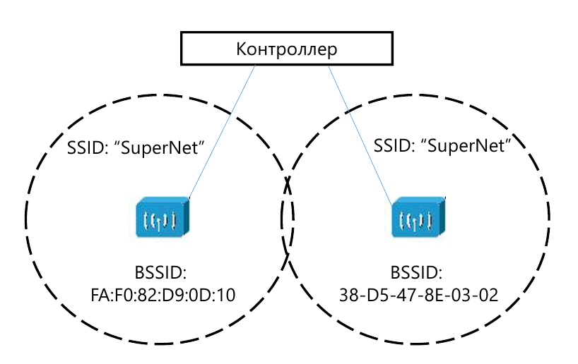
Расширенный набор сервисов

Slide 53
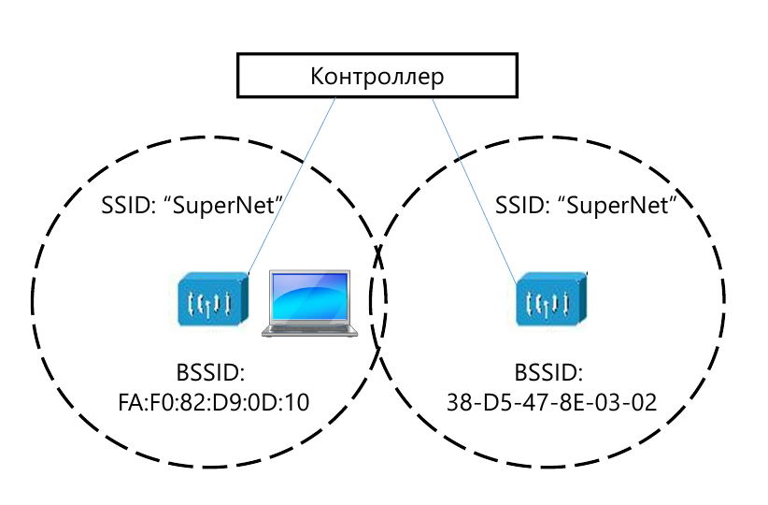
Роуминг

Slide 54
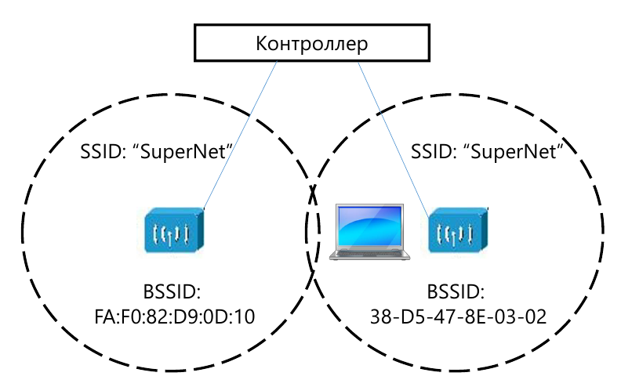
Реассоциация

Slide 55
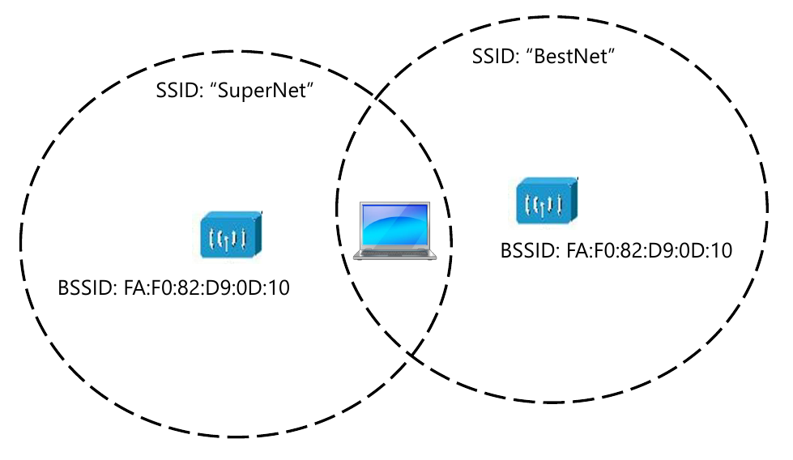
Сканирование

Slide 56

Пассивное сканирование. Beacon

Slide 57
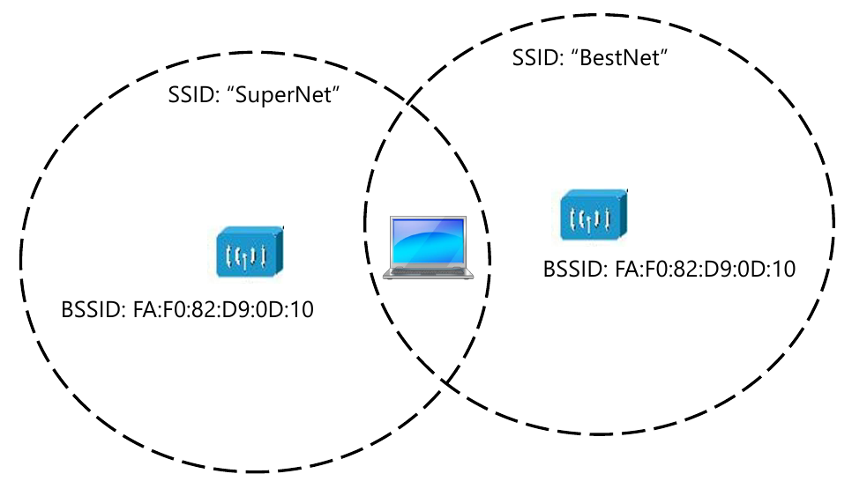
Активное сканирование. Probe

Slide 58

Шифрование

